Slide 1
Le dispositif
« Clubs amateurs »
Comment ça marche ?

Slide 2
Télécharger le dossier
Pour télécharger le dossier de demande d’aide au dispositif
« Clubs amateurs », rendez-vous sur notre site…
Ici !

Slide 3
Une procédure en deux étapes

Slide 4
Une procédure en deux étapes :
1) La pré-inscription dès le 1er mai
1 => Compléter la première page du dossier et l’envoyer par mail, accompagné de votre RIB au format PDF à l’adresse :
clubsamateurs@le64.fr

Slide 5
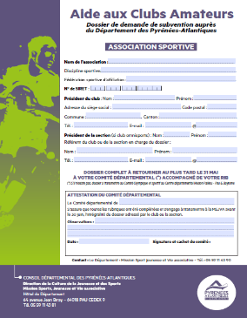
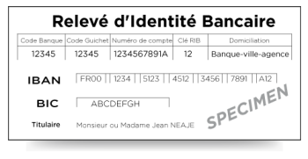
Une procédure en deux étapes :
1) La pré-inscription dès le 1er mai
1 => Compléter la première page du dossier et l’envoyer par mail, accompagné de votre RIB au format PDF à l’adresse :
clubsamateurs@le64.fr
P1
+
Format PDF

Slide 6

Une procédure en deux étapes :
1) La pré-inscription dès le 1er mai
1 => Compléter la première page du dossier et l’envoyer par mail, accompagné de votre RIB au format PDF à l’adresse :
clubsamateurs@le64.fr
P1
+
Format PDF

Slide 7
Une procédure en deux étapes :
1) La pré-inscription dès le 1er mai
1 => Compléter la première page du dossier et l’envoyer par mail, accompagné de votre RIB au format PDF à l’adresse :
clubsamateurs@le64.fr
P1
+
Format PDF

Slide 8
Une procédure en deux étapes :
1) La pré-inscription dès le 1er mai
1 => Compléter la première page du dossier et l’envoyer par mail, accompagné de votre RIB au format PDF à l’adresse :
clubsamateurs@le64.fr
P1
+
Format PDF

Slide 9
Une procédure en deux étapes :
1) La pré-inscription dès le 1er mai
1 => Compléter la première page du dossier et l’envoyer par mail, accompagné de votre RIB au format PDF à l’adresse :
clubsamateurs@le64.fr
P1
+
Format PDF

Slide 10
Une procédure en deux étapes :
1) La pré-inscription dès le 1er mai
1 => Compléter la première page du dossier et l’envoyer par mail, accompagné de votre RIB au format PDF à l’adresse :
clubsamateurs@le64.fr
P1
+
Format PDF

Slide 11

Une procédure en deux étapes :
1) La pré-inscription dès le 1er mai
1 => Compléter la première page du dossier et l’envoyer par mail, accompagné de votre RIB au format PDF à l’adresse :
clubsamateurs@le64.fr
P1
clubsamateurs@le64.fr
+
Format PDF

Slide 12
Une procédure en deux étapes :
2) L’inscription avant le 1er juin
2 => Compléter toutes les pages du dossier et l’envoyer par voie postale à votre comité départemental ou s’il n’existe pas au Comité Départemental Olympique et Sportif.

Slide 13
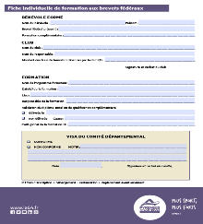
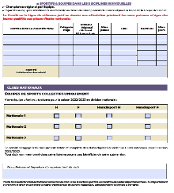
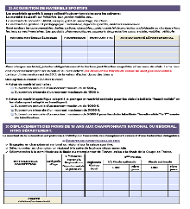
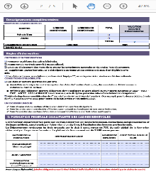
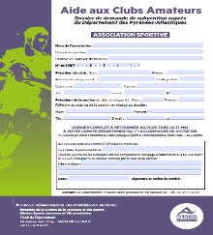
Une procédure en deux étapes :
2) L’inscription avant le 1er juin
2 => Compléter toutes les pages du dossier et l’envoyer par voie postale à votre comité départemental ou s’il n’existe pas au Comité Départemental Olympique et Sportif.
+
Format papier

Slide 14

Une procédure en deux étapes :
2) L’inscription avant le 1er juin
2 => Compléter toutes les pages du dossier et l’envoyer par voie postale à votre comité départemental ou s’il n’existe pas au Comité Départemental Olympique et Sportif.
+
Format papier

Slide 15
Une procédure en deux étapes :
2) L’inscription avant le 1er juin
2 => Compléter toutes les pages du dossier et l’envoyer par voie postale à votre comité départemental ou s’il n’existe pas au Comité Départemental Olympique et Sportif.
+
Format papier

Slide 16

Une procédure en deux étapes :
2) L’inscription avant le 1er juin
2 => Compléter toutes les pages du dossier et l’envoyer par voie postale à votre comité départemental ou s’il n’existe pas au Comité Départemental Olympique et Sportif.
Celui-ci le contrôlera et adressera au Département les dossiers validés pour instruction
+
Format papier

Slide 17
Une procédure en deux étapes :
2) L’inscription avant le 1er juin
2 => Compléter toutes les pages du dossier et l’envoyer par voie postale à votre comité départemental ou s’il n’existe pas au Comité Départemental Olympique et Sportif.
Celui-ci le contrôlera et adressera au Département les dossiers validés pour instruction
+
Format papier

Slide 18
Une procédure en deux étapes :
2) L’inscription avant le 1er juin
2 => Compléter toutes les pages du dossier et l’envoyer par voie postale à votre comité départemental ou s’il n’existe pas au Comité Départemental Olympique et Sportif.
Celui-ci le contrôlera et adressera au Département les dossiers validés pour instruction
+
Format papier

Slide 19
Les différentes parties du dossier

Slide 20
Les différentes parties du dossier
Retour
au début
au diapo
Page 1 : Les informations administratives du club
Page 2 : Les effectifs du club
Page 2 : Rappel des règles d’intervention
Page 2 : La formation* fédérale qualifiante des cadres bénévoles
Page 3 : L’acquisition de matériels* sportifs
Page 3&4 : Les déplacements* des -18ans aux championnats national ou régional, hors département
Page 4 : les clubs nationaux*
Page 5 : la fiche individuelle de formation* aux brevets fédéraux
Page 5 : la validation de votre comité sportif
*cliquez sur le lien pour accéder directement à la page correspondante

Slide 21

Les différentes parties du dossier
Retour
sommaire
Page 1 : Les informations administratives du club
Il vous suffit de renseigner les informations concernant votre club.
Renseignez bien les 14 chiffres de votre numéro SIRET
Pensez à joindre votre RIB :
au format PDF lors de l’envoi de cette 1ère page au Département
au format papier, joint à ce dossier, lors de l’envoi du dossier complet à votre comité sportif départemental

Slide 22
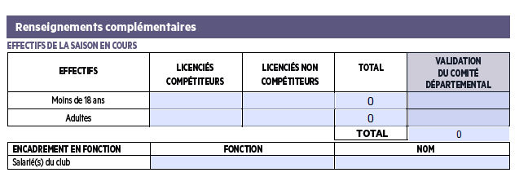
Les différentes parties du dossier
Retour
sommaire
Page 2 : Les effectifs du club

Slide 23
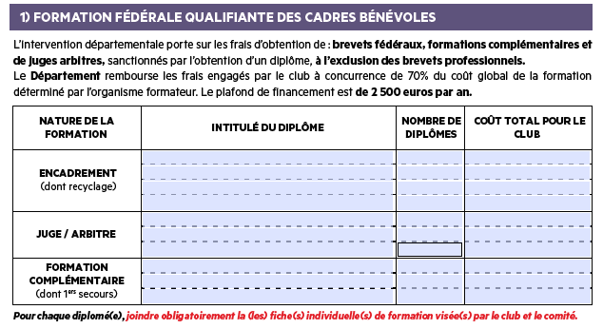


Les différentes parties du dossier
Retour
sommaire
Page 2 : La formation fédérale qualifiante des cadres bénévoles
Le tableau est à compléter si vous entrez dans le cadre d’intervention départemental, à savoir :
Les frais d’obtention de : brevets fédéraux, formations complémentaires et de juges arbitres, sanctionnés par l’obtention d’un diplôme, à l’exclusion des brevets professionnels.
Le Département rembourse les frais engagés par le club à concurrence de 70% du coût global de la formation.
Le plafond de financement est de 2 500 euros par an
Sont exclues :
Les formations des salariés
Joindre obligatoirement :
La fiche individuelle de formation

Slide 24
Les différentes parties du dossier
Retour
sommaire
Page 2 : La formation fédérale qualifiante des cadres bénévoles
Le tableau est à compléter si vous entrez dans le cadre d’intervention départemental, à savoir :
Les frais d’obtention de : brevets fédéraux, formations complémentaires et de juges arbitres, sanctionnés par l’obtention d’un diplôme, à l’exclusion des brevets professionnels.
Le Département rembourse les frais engagés par le club à concurrence de 70% du coût global de la formation
Le plafond de financement est de 2 500 euros par an
Sont exclues :
Les formations des salariés
Joindre obligatoirement :
La fiche individuelle de formation

Slide 25
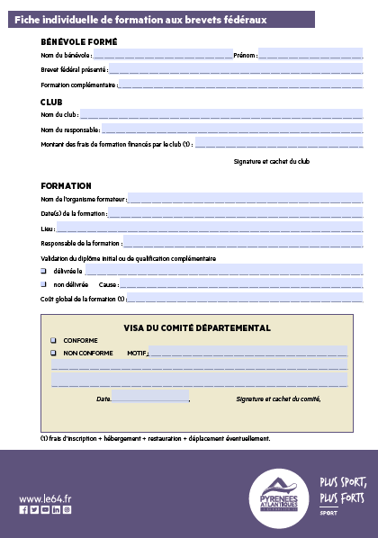
Les différentes parties du dossier
Retour
sommaire
Page 5 : La formation fédérale qualifiante des cadres bénévoles
La fiche individuelle de formation
Merci de bien préciser la date d’obtention du diplôme
Joindre obligatoirement :
La fiche individuelle de formation

Slide 26
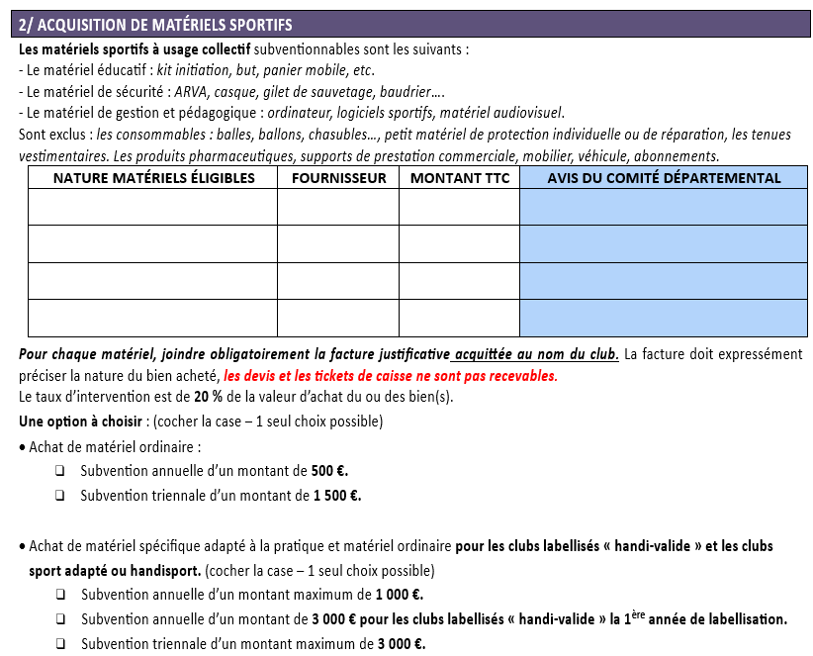
Les différentes parties du dossier
Retour
sommaire
Page 3 : L’acquisition de matériels sportifs
Le tableau doit recenser les matériels sportifs à usage collectif éligibles qui sont les suivants :
Le matériel éducatif : kit initiation, but, panier mobile, etc…
Le matériel de sécurité : ARVA, casque, gilet de sauvetage, baudrier…
Le matériel de gestion et pédagogique : ordinateur, logiciels sportifs, matériel audiovisuel.
Sont exclus : les consommables : balles, ballons, chasubles…, petit matériel de protection individuelle ou de réparation
Joindre impérativement la facture acquittée
et au nom du club.
La facture doit expressément préciser
la nature du bien acheté
Ne sont pas recevables :
Les devis
et tickets de caisse

Slide 27
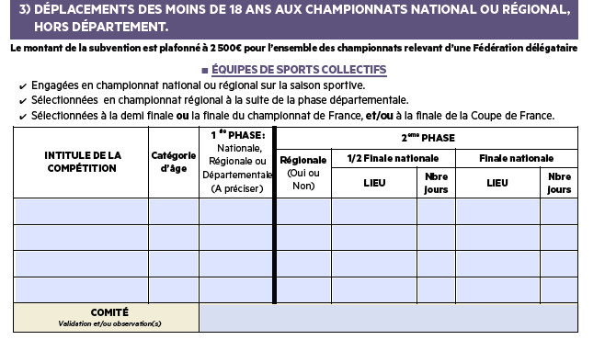
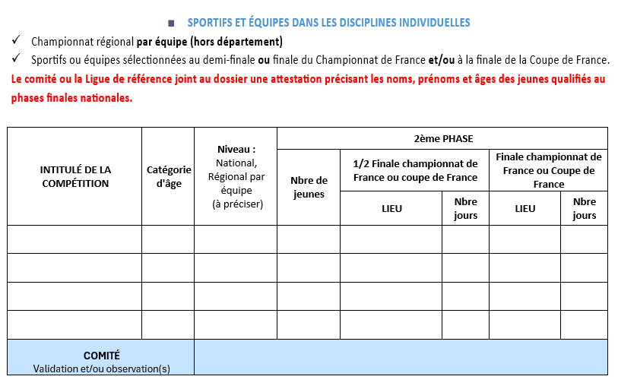
Les différentes parties du dossier
Retour
sommaire
Page 3&4 : Les déplacements des -18ans aux championnats national ou régional, hors département
Le tableau doit recenser l’ensemble des championnats relevant d’une Fédération délégataire.
Cette aide sera accordée aux équipes de sports collectifs :
Engagées en championnat national ou régional sur la saison sportive
Sélectionnées en championnat régional à la suite de la phase départementale
Sélectionnées à la demi finale ou la finale du championnat de France, et/ou à la finale de la Coupe de France
Le montant de la subvention est plafonné à 2 500€

Slide 28
Les différentes parties du dossier
Retour
sommaire
Page 3&4 : Les déplacements des -18ans aux championnats national ou régional par équipe, hors département
Le tableau doit recenser l’ensemble des championnats relevant d’une Fédération délégataire.
Cette aide sera accordée pour les sportifs et équipes dans les disciplines individuelles :
Championnat régional par équipe
Sportifs ou équipes sélectionnées aux ½ finale ou finale du Championnat de France et/ou à la finale de la Coupe de France
Le montant de la subvention est plafonné à 2 500€

Slide 29
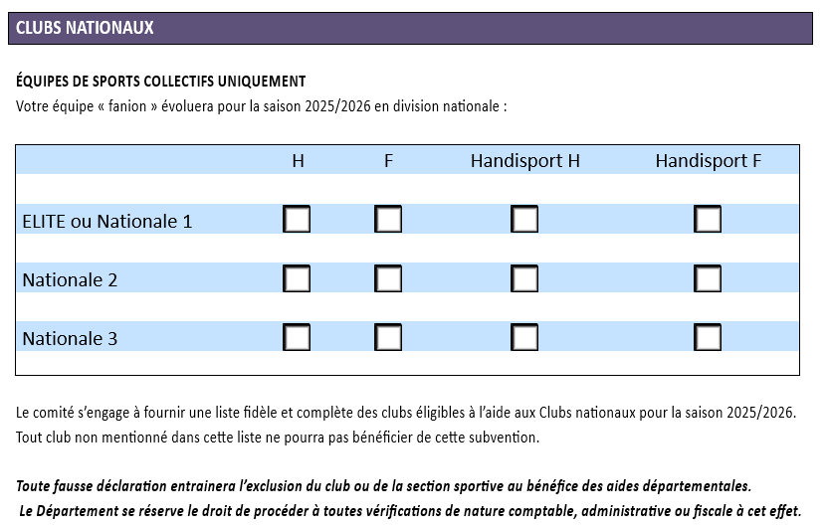
Les différentes parties du dossier
Retour
sommaire
Page 4 : les clubs nationaux
Cette partie s’adresse uniquement aux équipes de sports collectifs
Cochez la case correspondante à votre équipe « fanion » qui évoluera, pour la saison 2025/2026 en division nationale

Slide 30
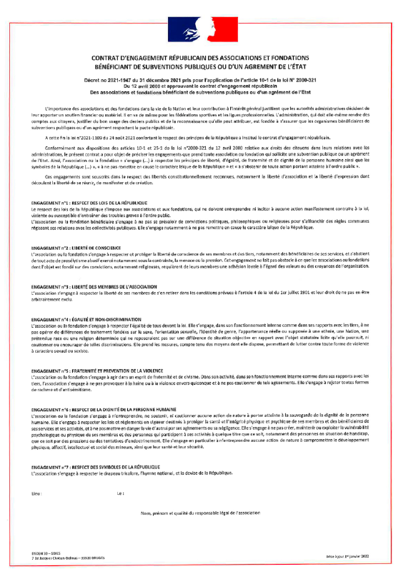
Les différentes parties du dossier
Retour
sommaire
Joindre le contrat d’engagement républicain signé

Slide 31
A votre disposition

Slide 32
A votre disposition
Retour
sommaire
Ce document est un support afin de vous accompagner dans les démarches à suivre et vous rappeler les conditions d’obtention de l’aide au dispositif « Clubs amateurs »
Néanmoins, si vous avez besoin de précision, nous nous tenons à votre disposition pour plus de renseignements :
clubsamateurs@le64.fr

Slide 33
A vos dossiers !

